Slide 1
Stock.Go
Control de inventario simple, desde el celular
Maicol Andrés Daza Acuña
Juan David Hoyos Ávila
Notes:
(Maicol, ~30 s) Somos Maicol Daza y Juan Hoyos. Les presentamos Stock.Go, una app Android para controlar el inventario de un negocio de forma sencilla. Veremos el problema, la solución, la arquitectura y tecnologías, y el diseño de la app.

Slide 2




El problema planteado
Registros dispersos
Existencias desactualizadas
Cuadernos u hojas de cálculo que se pierden o se desordenan
El conteo no coincide con lo que realmente hay
Sin trazabilidad
Faltantes sorpresa
No se sabe qué entró, qué salió ni cuándo
Se descubre que falta un producto cuando ya no hay
Notes:
(Maicol, ~1 min) Muchos negocios pequeños llevan el inventario a mano o en hojas sueltas. Eso genera cuatro problemas: registros dispersos, existencias desactualizadas, falta de historial y faltantes que se notan tarde.

Slide 3



Así se ve en el día a día
Tienda de barrio
Ferretería o papelería
Cafetería o restaurante
Anota las ventas en un cuaderno. Un producto muy vendido se agota y nadie lo nota hasta que un cliente lo pide.
El Excel dice que hay 10 unidades, pero en el estante quedan 6. Nadie sabe si se vendieron, se dañaron o se perdieron.
Los insumos se compran a ojo. Unos se vencen sin usarse y otros se acaban en plena hora pico.
Ejemplos ilustrativos de situaciones comunes en negocios pequeños
Notes:
(Maicol, ~1 min) Tres ejemplos cotidianos: la tienda con cuaderno que no avisa cuando algo se acaba, la ferretería con Excel que no coincide con el estante, y la cafetería que compra a ojo y desperdicia o se queda sin insumos.

Slide 4

Solución propuesta
HOY, SIN SISTEMA
CON STOCK.GO
Registros en cuadernos o Excel
Existencias que no coinciden
Movimientos sin historial
Faltantes que se notan tarde
Productos y categorías en un solo lugar
Existencias consultables al instante
Historial de entradas y salidas
Alerta de productos con stock bajo
Objetivo: desarrollar una aplicación móvil que facilite el registro, consulta y control de productos y movimientos de inventario.
Notes:
(Maicol, ~1 min) Stock.Go reemplaza los cuadernos y hojas sueltas por un solo lugar con las existencias y el historial de movimientos. Este es nuestro objetivo.

Slide 5








Funcionalidades principales
Inicio de sesión
Gestión de productos
Gestión de categorías
Consulta de existencias
Entradas de inventario
Salidas de inventario
Historial de movimientos
Alerta de stock bajo
Notes:
(Juan, ~1 min) Estas son las funcionalidades principales: el usuario inicia sesión, gestiona productos y categorías, consulta existencias, registra entradas y salidas, revisa el historial y recibe alertas de stock bajo.

Slide 6




Tecnologías usadas
Kotlin
Android Studio
Jetpack Compose
Firebase / Cloud
Lenguaje de programación de la app
Entorno de desarrollo (IDE)
Interfaz de usuario moderna y declarativa
Base de datos local en el dispositivo
Plataforma: Android
Notes:
(Juan, ~1 min) Kotlin es el lenguaje, Android Studio el entorno de desarrollo, Jetpack Compose construye la interfaz y Room/SQLite guarda los datos en el propio celular.

Slide 7

Arquitectura de la app
Interfaz · Jetpack Compose
DATOS QUE MANEJA
Pantallas: login, productos, movimientos, alertas
Usuarios
Productos
Categorías
Movimientos (entradas y salidas)
Lógica · Kotlin
Reglas de entradas, salidas y stock bajo
Firebase Authentication
Cloud Firestore: Base de y almacenamiento de informacion.
Notes:
(Juan, ~1 min) La app tiene tres capas: la interfaz con Compose, la lógica en Kotlin que aplica las reglas de entradas, salidas y stock bajo, y la capa de datos con Room/SQLite. Los datos principales son usuarios, productos, categorías y movimientos.

Slide 8
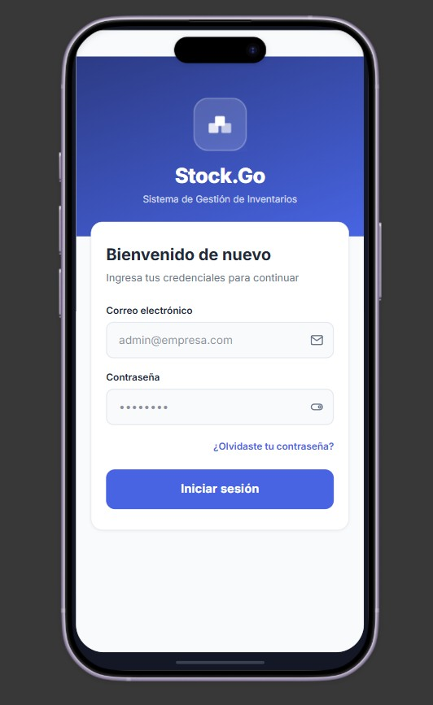
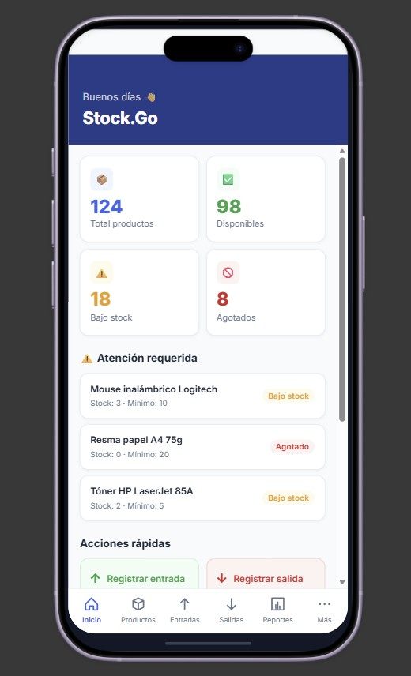
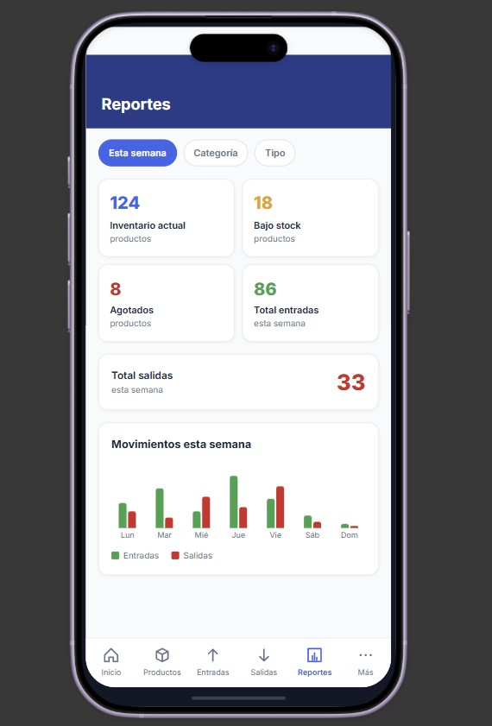
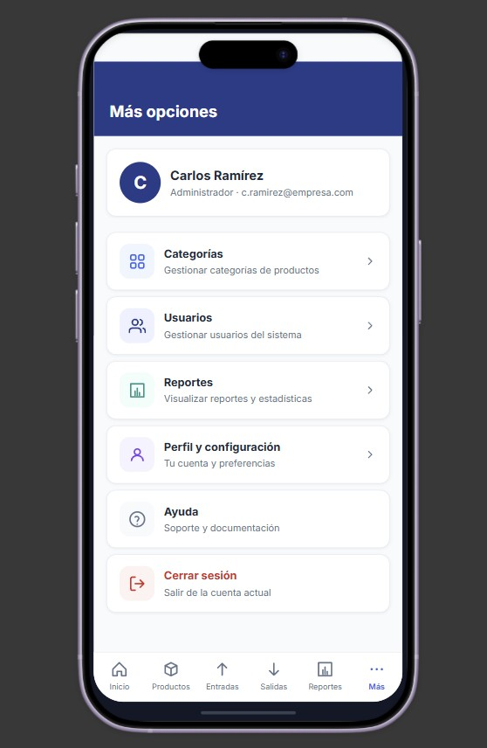
Diseño de la aplicación
Inicio de sesión
Productos
Movimientos
Mas opciones
Esquema de las pantallas principales
Notes:
(Maicol, ~1 min) Este es el diseño de las pantallas principales: inicio de sesión, lista de productos, registro de movimientos con pestañas de entrada y salida, y las alertas de stock bajo. Aquí se pueden mostrar también capturas reales de la app funcionando.

Slide 9

Gracias
Maicol Andrés Daza Acuña
Juan David Hoyos Ávila
github.com/Maicoldaza324/Stock.Go
Notes:
(Ambos, resto del tiempo) Cierre y preguntas. La app queda disponible para ser evaluada y el código está en el repositorio.

